Slide 1
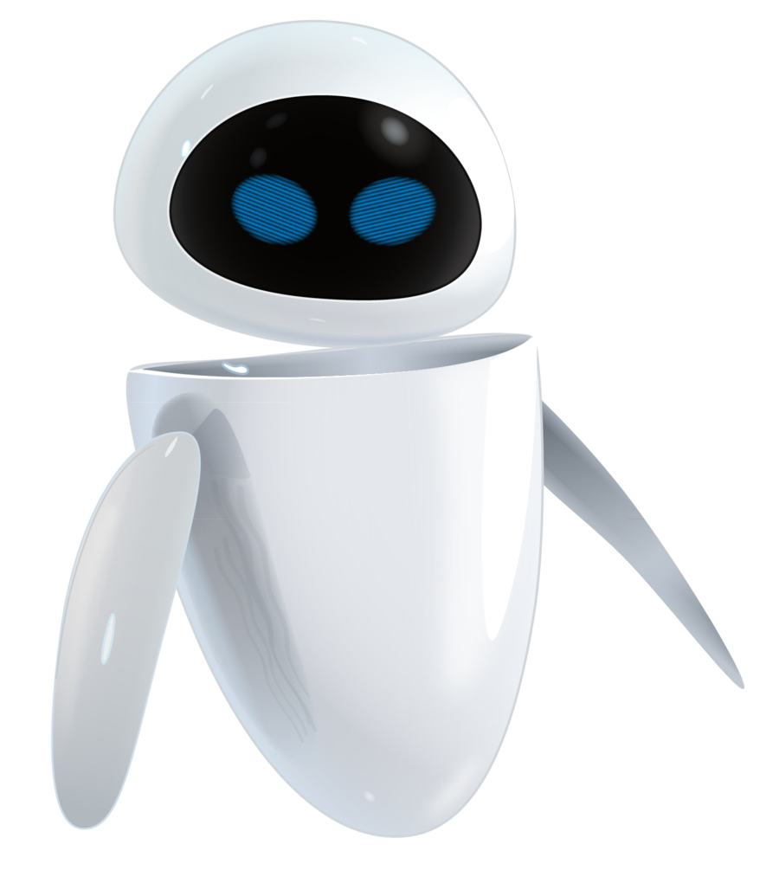
TALK TO LUIS! CONSTRUINDO E ATRIBUINDO CONHECIMENTO A UM CHATBOT COM LINGUAGEM NATURAL
MIKAERI OHANA
SOFTWARE DEVELOPER
GRUPO VICERI
MI_OHANA@HOTMAIL.COM
LEONARDO FIORE
SOFTWARE DEVELOPER
GRUPO VICERI
LEO.FIORE99@GMAIL.COM

Slide 2
AGENDA
Questões
“Quem” é o LUIS?
Criação da aplicação
Criação do bot
Integração com Xamarin
Incrementações
E agora?

Slide 3
TEMOS DUAS QUESTÕES...
Como ser entendido pela máquina e encontrar a informação que é relevante para mim?
Como não perceber que do outro lado há um robô?

Slide 4
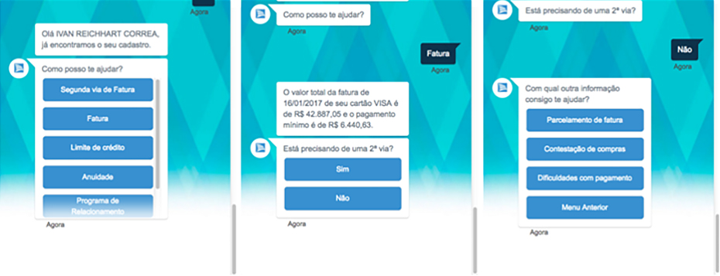

Slide 5
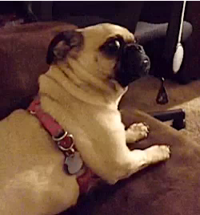
“QUEM” É O LUIS?

Slide 6
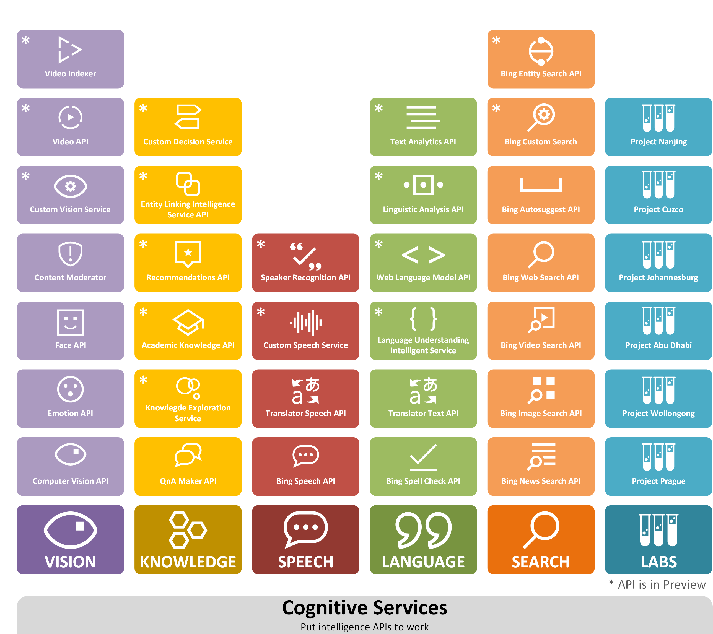

Slide 7
“QUEM” É O LUIS?
Language Understanding Intelligent Service - Serviço inteligente da Microsoft para entendimento de linguagem natural entre humanos, bots e componentes de IoT.
A máquina aprende comigo e é mais útil!

Slide 8
Intenções
Entidades
O que a pessoa quer fazer (ação)
AGENDAR
Sobre o que a pessoa quer fazer (objeto) CORTE
Sentenças
Oi, quero agendar um corte

Slide 9
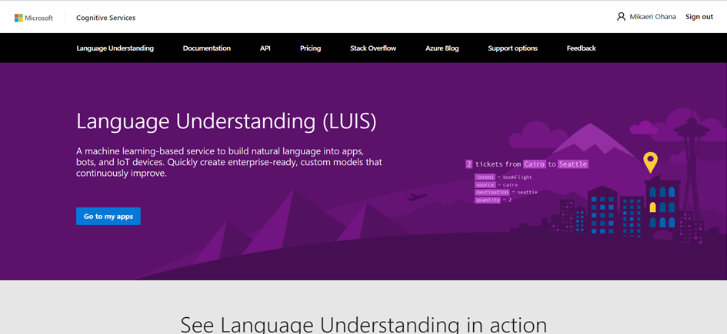
CRIANDO A APLICAÇÃO LUIS
www.luis.ai

Slide 10
CRIAÇÃO DO BOT
Instalação do Bot Application
Testes com o Bot Framework Emulator (https://github.com/Microsoft/BotFramework-Emulator)

Slide 11
Publicar o Bot no Azure
Registrar no Bot Framework
Alterar o web.config do Bot com as credenciais
Testar conexão no Azure
Configurar o Canal
Configurar o Direct Line na aplicação Xamarin

Slide 12
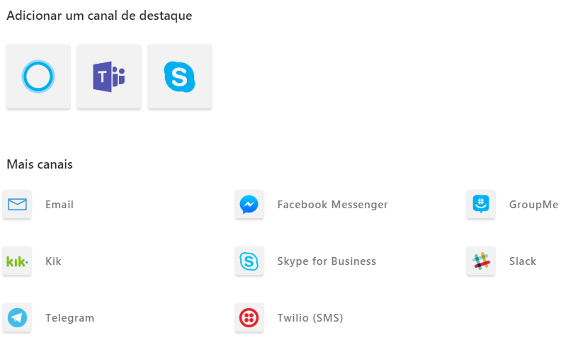

Slide 13
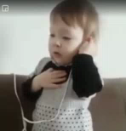
INCREMENTE!
Speech to Text API (https://azure.microsoft.com/en-us/services/cognitive-services/speech-to-text/)

Slide 14
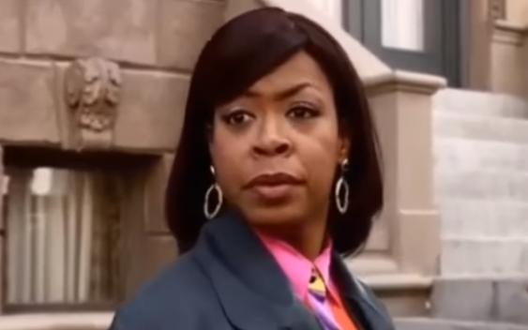

INCREMENTE!
Computer Vision API (https://azure.microsoft.com/pt-br/services/cognitive-services/computer-vision/)

Slide 15
E AGORA?
Sempre ensinar nosso bot
Portas que se abrem
Transformação digital
Criatividade
Experiência do usuário

Slide 16
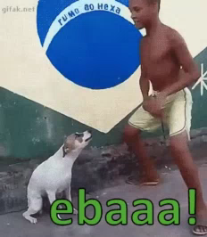

Slide 17
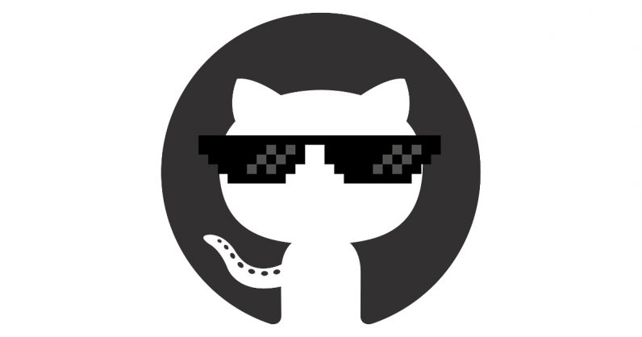
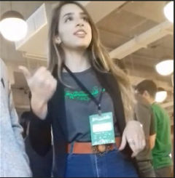
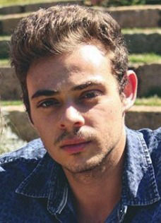
OBRIGADO!
https://github.com/miohana/
https://github.com/leofiore99

